Slide 1
TRƯỜNG TH&THCS HẢI HÒA
Môn Tự nhiên và Xã hội lớp 3
BÀI 22: BỀ MẶT TRÁI ĐẤT (T2)
Giáo viên:Hoàng Thị Khuyên
Lớp: 3A

Slide 2
TỰ NHIÊN VÀ XÃ HỘI
Bài 22: BỀ MẶT TRÁI ĐẤT (T2)
2. Một số dạng địa hình trên bề mặt Trái Đất
Chỉ và nói tên các dạng địa hình trên bề mặt Trái Đất trong sơ đồ dưới đây

Slide 3
TỰ NHIÊN VÀ XÃ HỘI
Bài 22: BỀ MẶT TRÁI ĐẤT (T2)
2. Một số dạng địa hình trên bề mặt Trái Đất
Các dạng địa hình trên bề mặt Trái Đất: sông, suối, hồ, núi, đồi,
cao nguyên, đồng bằng, đại dương, biển

Slide 4
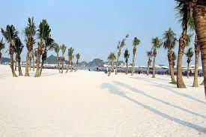
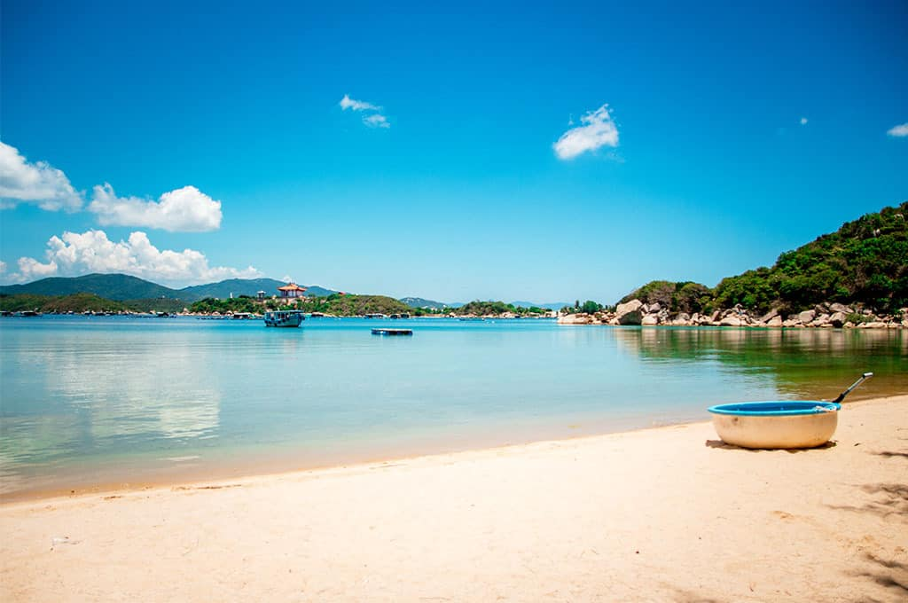
TỰ NHIÊN VÀ XÃ HỘI
Bài 22: BỀ MẶT TRÁI ĐẤT (T2)
Bãi biển Bãi Cháy
( Quảng Ninh)
Bãi biển Nha Trang

Slide 5
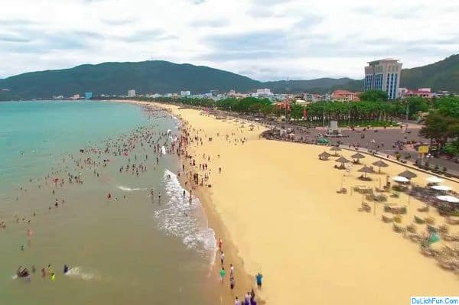
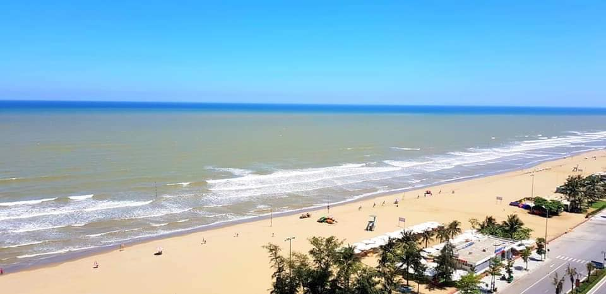
Thứ……ngày…..tháng…..năm…….
TỰ NHIÊN VÀ XÃ HỘI
Bài 22: BỀ MẶT TRÁI ĐẤT (T2)
Bãi biển Quy Nhơn
Bãi biển Sầm Sơn ( Thanh Hóa)

Slide 6
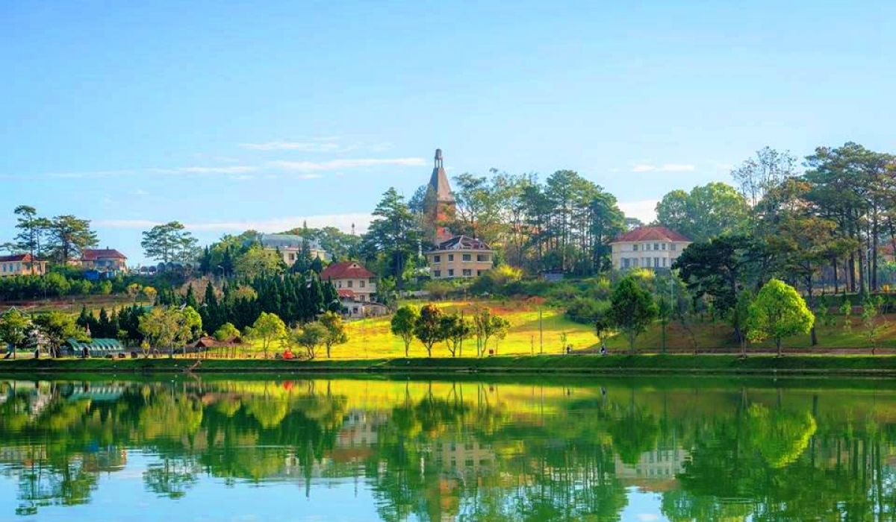
TỰ NHIÊN VÀ XÃ HỘI
Bài 22: BỀ MẶT TRÁI ĐẤT (T2)
hồ Hoàn Kiếm ( Hà Nội)
hồ Xuân Hương ( Đà Lạt)

Slide 7
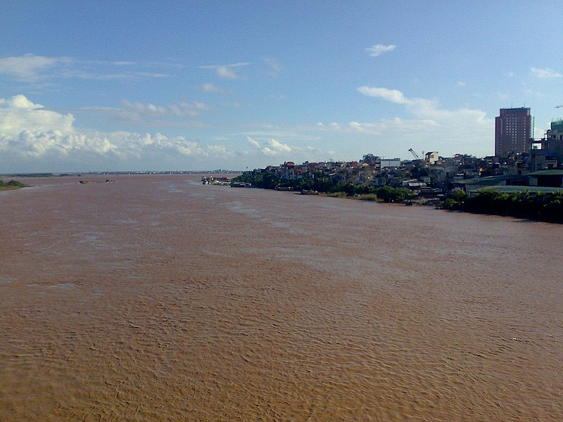
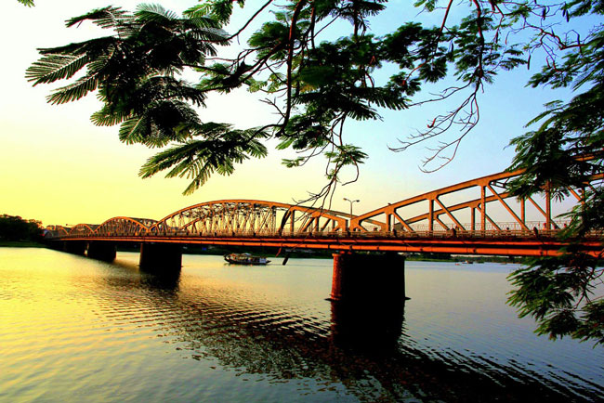
TỰ NHIÊN VÀ XÃ HỘI
Bài 22: BỀ MẶT TRÁI ĐẤT (T2)
sông Hồng
sông Hương

Slide 8
Thứ……ngày…..tháng…..năm…….
TỰ NHIÊN VÀ XÃ HỘI
Bài 22: BỀ MẶT TRÁI ĐẤT (T2)
suối Đá Đà Nẵng
suối Phú Quốc

Slide 9
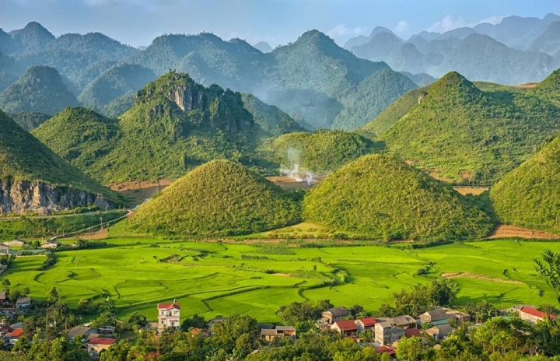
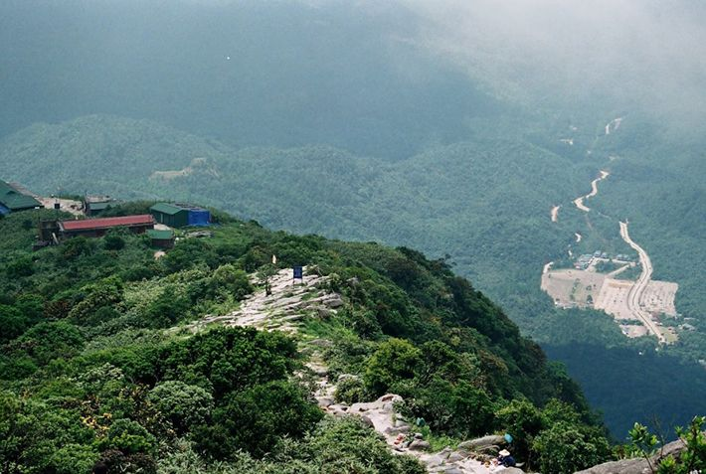
TỰ NHIÊN VÀ XÃ HỘI
Bài 22: BỀ MẶT TRÁI ĐẤT (T2)
núi đôi Cô Tiên( Hà Giang)
Núi Yên Tử ( Quảng Ninh)

Slide 10
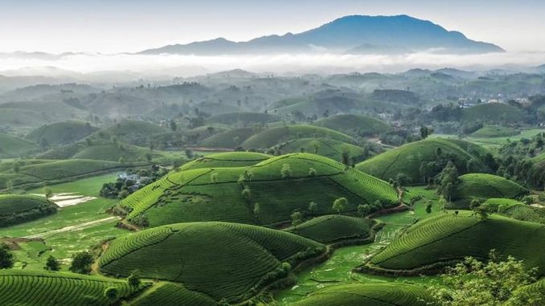
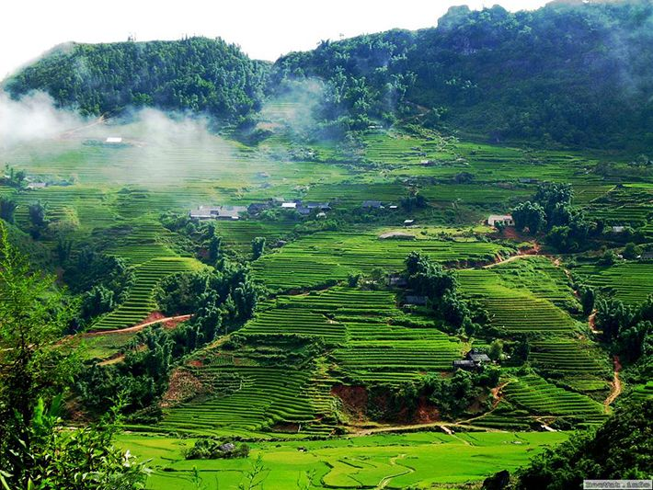
TỰ NHIÊN VÀ XÃ HỘI
Bài 22: BỀ MẶT TRÁI ĐẤT (T2)
đồi
cao nguyên

Slide 11
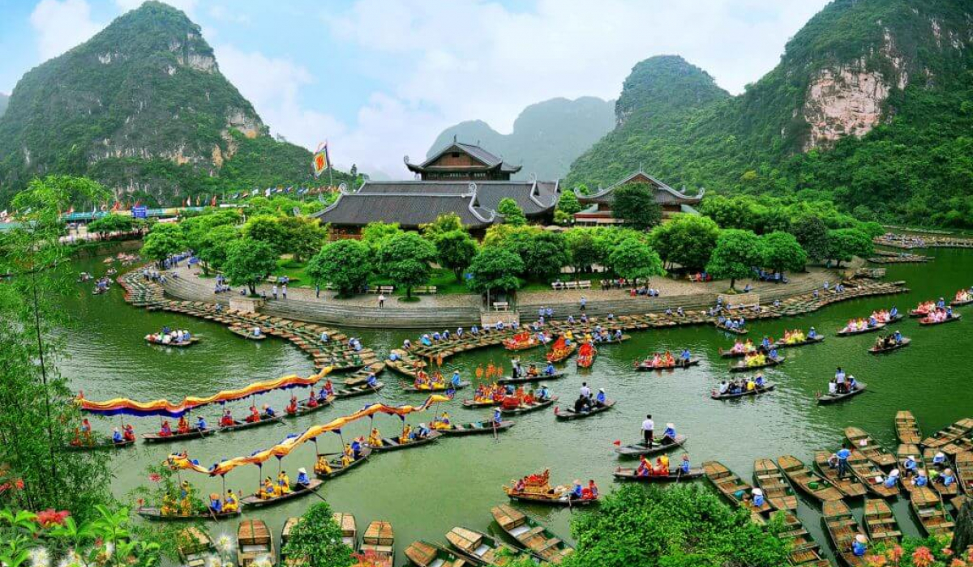
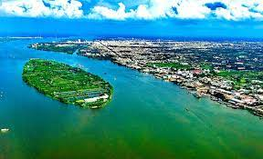
TỰ NHIÊN VÀ XÃ HỘI
Bài 22: BỀ MẶT TRÁI ĐẤT (T2)
đồng bằng sông Hồng
đồng bằng sông Cửu Long

Slide 12
TỰ NHIÊN VÀ XÃ HỘI
Bài 22: BỀ MẶT TRÁI ĐẤT (T2)
2. Một số dạng địa hình trên bề mặt Trái Đất

Slide 13
TỰ NHIÊN VÀ XÃ HỘI
Bài 22: BỀ MẶT TRÁI ĐẤT (T2)
2. Một số dạng địa hình trên bề mặt Trái Đất
Chỉ vào hình và cho biết đâu là biển, hồ, sông, suối, núi, đồi, cao nguyên, đồng bằng

Slide 16
Hình 1: suối
Hình 2: sông
Hình 3: hồ
Hình 4: biển

Slide 17
Hình 5: núi
Hình 6: đồi
Hình 7: cao nguyên
Hình 8: đồng bằng

Slide 18
Thứ……ngày…..tháng…..năm…….
TỰ NHIÊN VÀ XÃ HỘI
Bài 22: BỀ MẶT TRÁI ĐẤT (T2)
3. Vẽ hoặc sưu tầm một số hình ảnh về các dạng địa hình

Slide 19
XIN CHÂN THÀNH CẢM ƠN
QUÝ THẦY CÔ GIÁO VÀ CÁC EM

